Slide 1
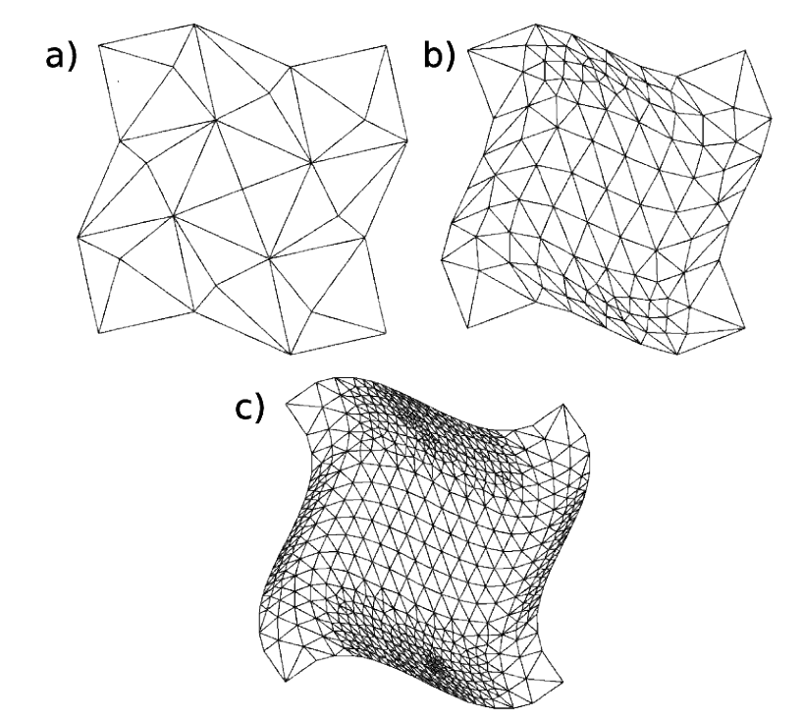
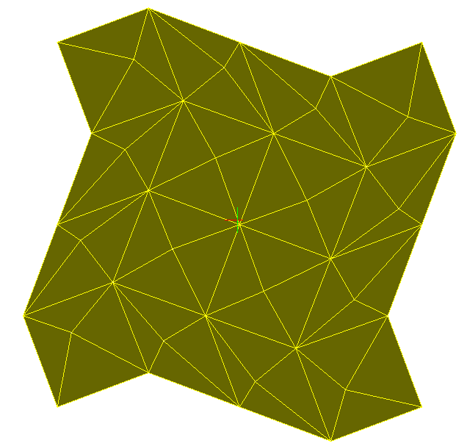
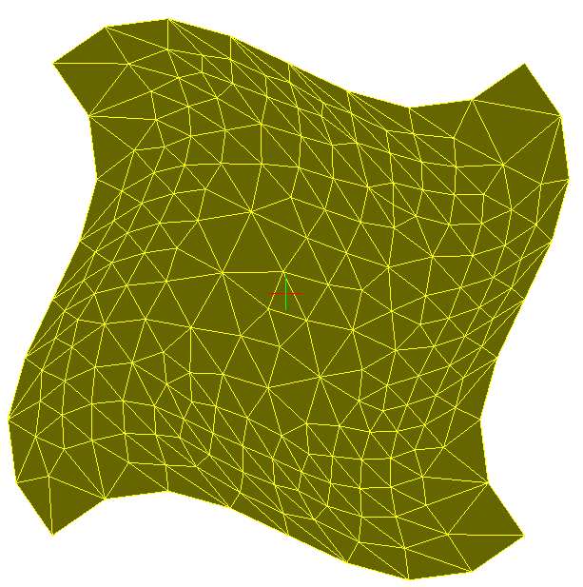
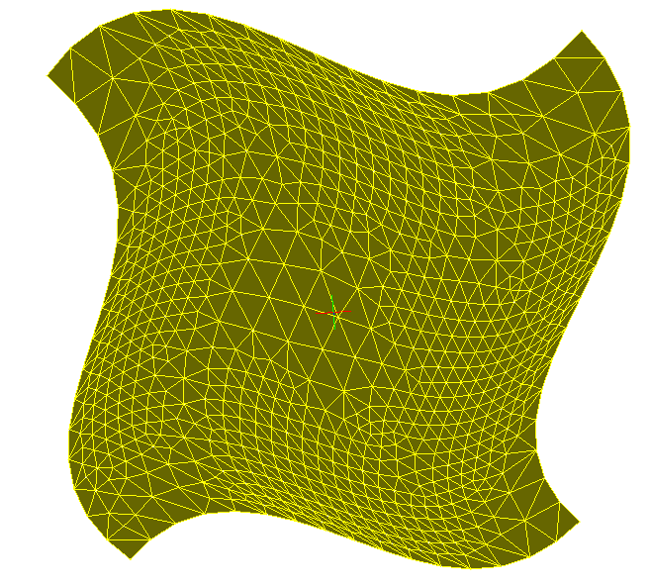
Modelo com interior plano e bordas curvas
Dissertação Siqueira
Atual

Slide 2
Modelo com interior plano e bordas curvas
Dissertação Siqueira
Atual
Passo | Erro (%) | Elementos
0 | 62,7 | 36
1 | - | 196
2 | 5,1 | 1104
Passo | Erro (%) | Elementos
0 | 89,6 | 64
1 | 18,6 | 392
2 | 6,4 | 1600

Slide 3
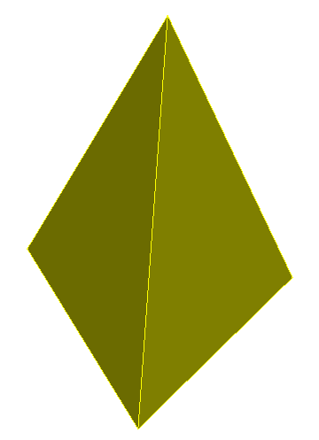
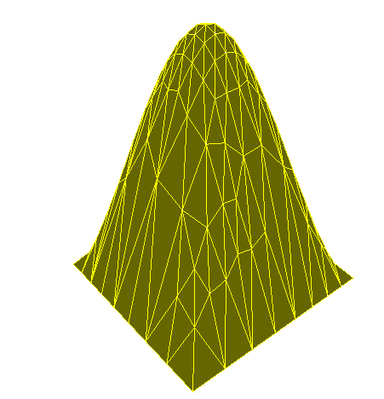
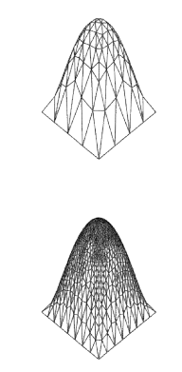
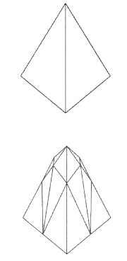
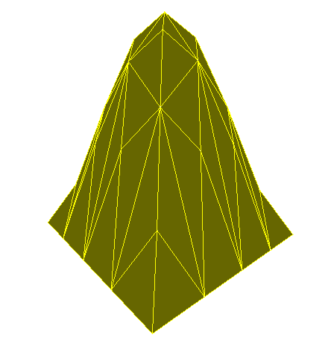
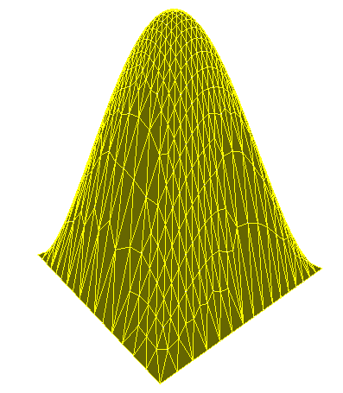
Modelo bolha alta
Dissertação Siqueira
Atual

Slide 4
Modelo bolha alta
Dissertação Siqueira
Atual
Passo | Erro (%) | Elementos
0 | 93,7 | 4
1 | - | 24
2 | - | 192
3 | 4 | 2014
Passo | Erro (%) | Elementos
0 | 94 | 4
1 | 3,9 | 32
2 | 1,1 | 128
3 | 0,02 | 3059

Slide 5
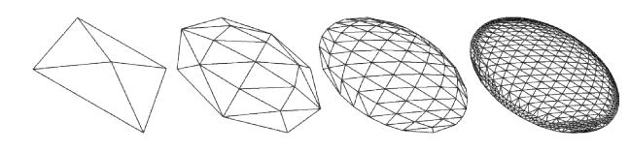
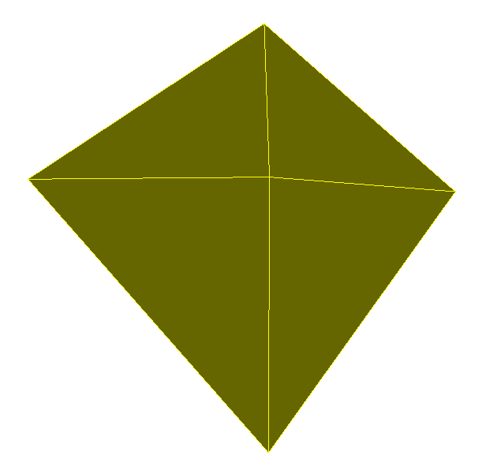
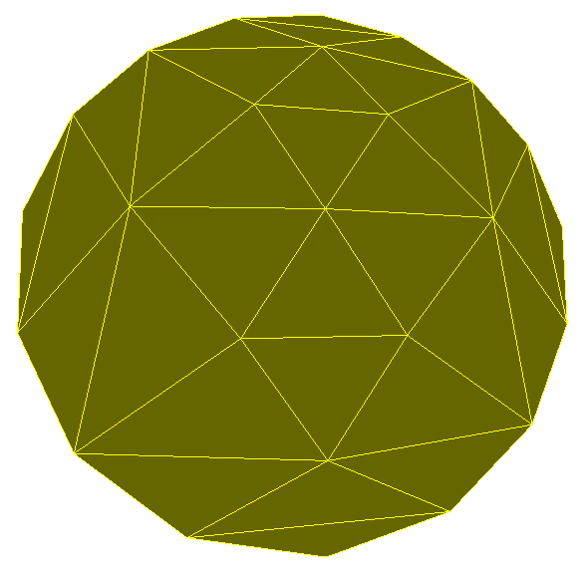
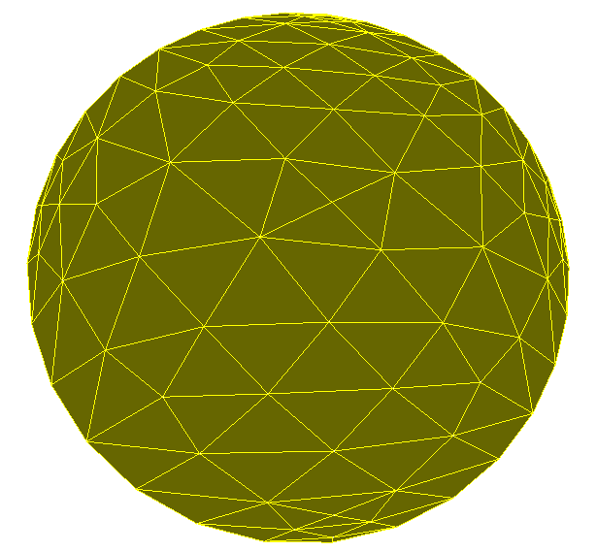
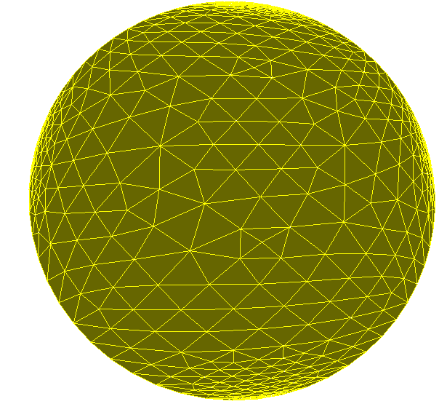
Modelo calota
Dissertação Siqueira
Atual

Slide 6
Modelo calota
Dissertação Siqueira
Atual
Passo | Erro (%) | Elementos
0 | 54,9 | 4
1 | - | 24
2 | - | 120
3 | 4,2 | 940
Passo | Erro (%) | Elementos
0 | 41,6 | 4
1 | 12,2 | 32
2 | 12,1 | 148
3 | 4,7 | 800

Slide 7
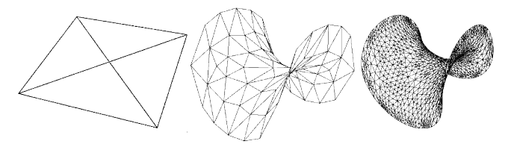
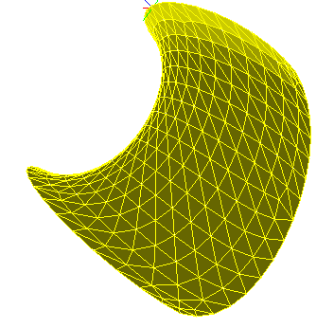
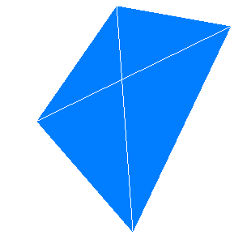
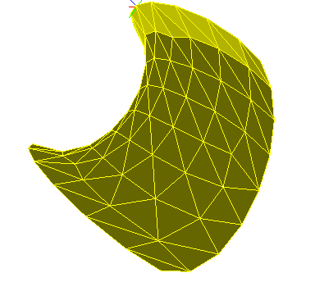
Modelo cela
Dissertação Siqueira
Atual

Slide 8
Modelo calota
Dissertação Siqueira
Atual
Passo | Erro (%) | Elementos
0 | 96 | 4
1 | - | 104
2 | 2,9 | 1936
- | - | -
Passo | Erro (%) | Elementos
0 | 96,7 | 4
1 | 3,8 | 128
2 | 0,6 | 2358
- | - | -

Slide 9
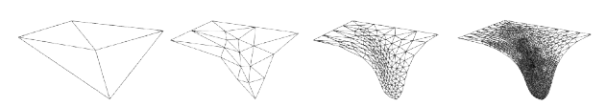
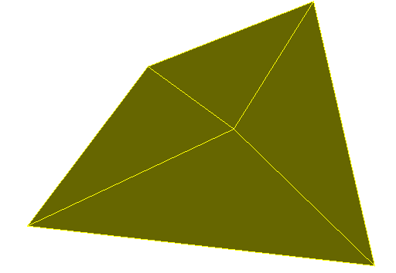
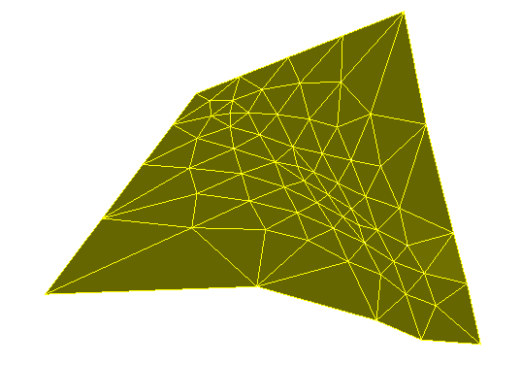
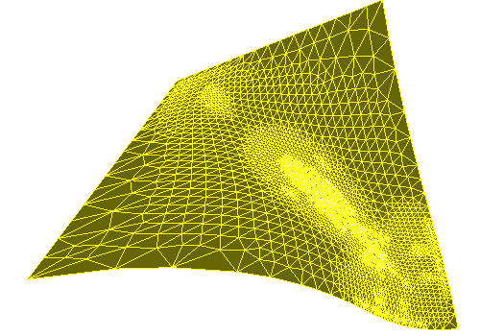
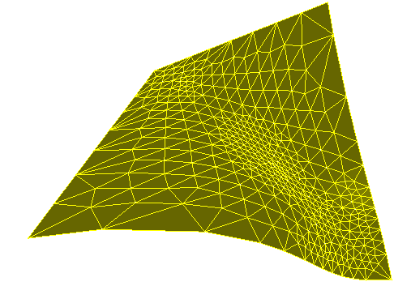
Modelo canto rebaixado
Dissertação Siqueira
Atual

Slide 10
Modelo canto rebaixado
Dissertação Siqueira
Atual
Passo | Erro (%) | Elementos
0 | 92,3 | 4
1 | - | -
2 | - | -
3 | 5,4 | -
Passo | Erro (%) | Elementos
0 | 92,6 | 4
1 | 21,3 | 22
2 | 7,0 | 812
3 | 0,02 | 5984

Slide 11
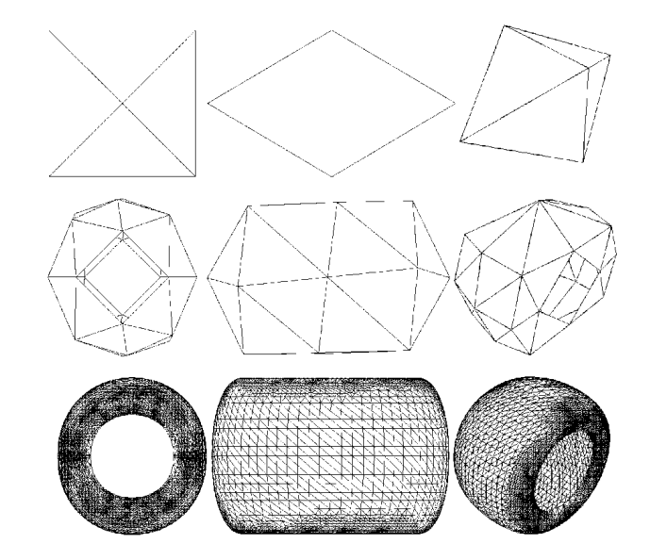
Modelo Pneu
Dissertação Siqueira

Slide 12
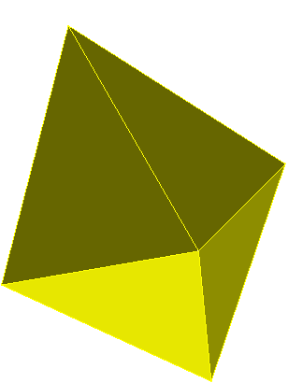
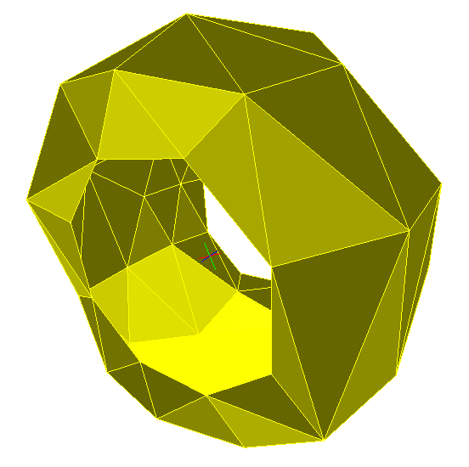
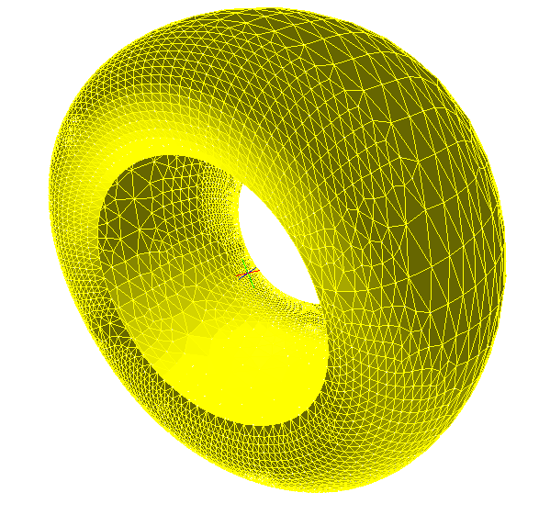
Modelo Pneu
Atual

Slide 13
Modelo Pneu
Dissertação Siqueira
Atual
Passo | Erro (%) | Elementos
0 | 57 | 8
1 | - | -
2 | - | -
3 | 6,7 | 1524
Passo | Erro (%) | Elementos
0 | 49,5 | 8
1 | 19,5 | 44
2 | 9,6 | 220
3 | 2,1 | 1098

Slide 14
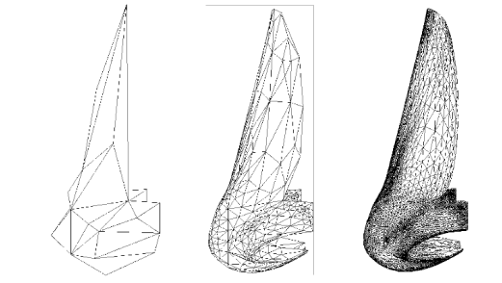
Modelo Nariz
Dissertação Siqueira

Slide 15
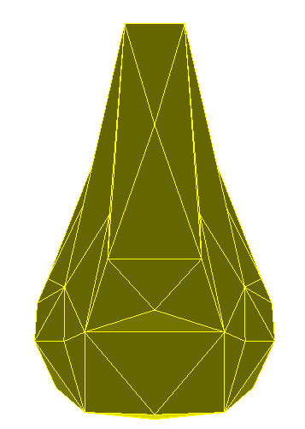
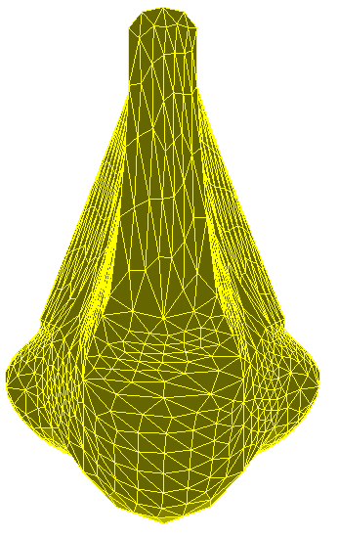
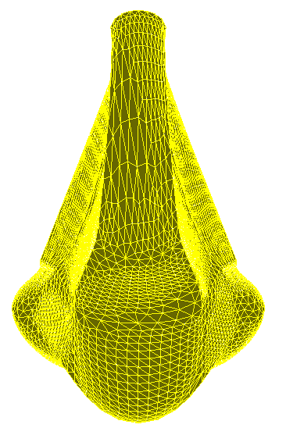
Modelo Pneu
Atual

Slide 16
Modelo Nariz
Dissertação Siqueira
Atual
Passo | Erro (%) | Elementos
0 | - | -
1 | - | -
2 | - | -
3 | - | -
Passo | Erro (%) | Elementos
0 | 90 | -
1 | 10,3 | -
2 | 2,9 | -
3 | 0,9 | -

